Slide 1
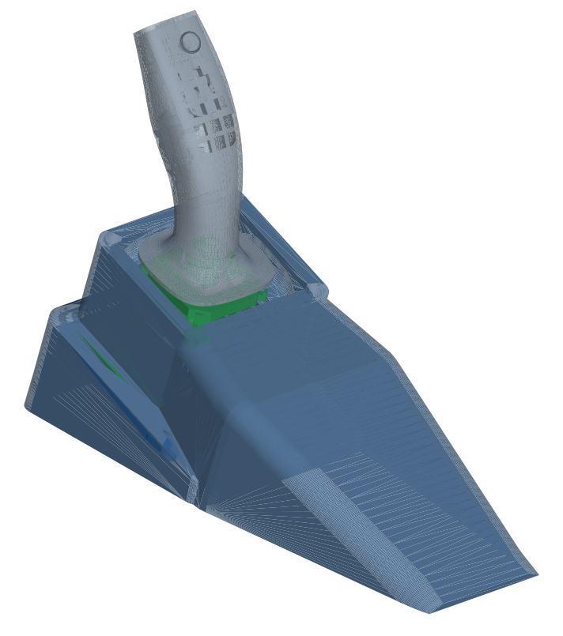
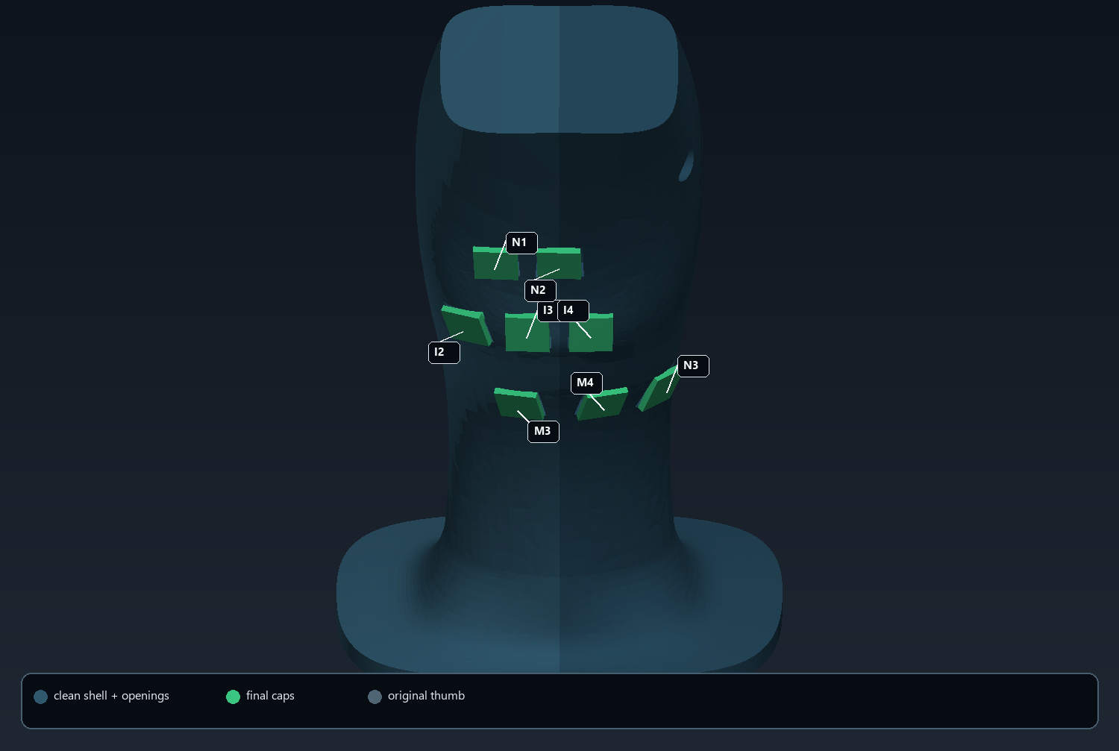
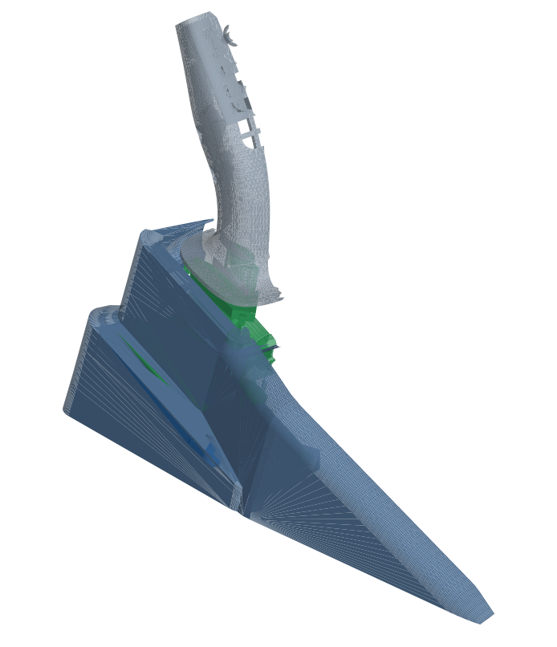
ONEGRIP PLAY
ONE-HAND ACCESSIBLE INPUT
한 손 게임·미디어 통합 컨트롤러
GAME · WEB · MEDIA
이동·시점·주요 액션을 한 손 안에서 분리해 동시에 조작
제7회 국립재활원 보조기기 해커톤
대상 사용자와 아이디어 개요
한 손 안에서 세 가지 역할을 분리
주 대상
편마비·상지 절단·기능 제한 또는 하반신 마비 등으로 침상·리클라이닝 자세에서 한 손 입력이 필요한 사용자
손목·팔
하단 2축 짐벌
이동(PC 게임·Switch)
메뉴 탐색(웹·미디어)
양손 게임패드를 사용하기 어렵거나 침상·리클라이닝 자세로 활동하는 사용자는 이동·시점·버튼 입력을 동시에 수행하기 어렵고, 디지털 여가 활동의 선택지가 제한됩니다.
엄지
소형 조이스틱
시점(PC 게임·Switch)
포인터·스크롤(웹·미디어)
OneGrip Play는 사용 가능한 한 손의 손목·엄지·검지·중지 움직임을 분리해 양손 입력을 한 손 안에서 재구성합니다.
검지·중지
8개 손가락 버튼
주요 액션(PC 게임·Switch)
클릭·재생(웹·미디어)
활용 목표
PC 게임(LoL 등) · Nintendo Switch · 웹 서핑 · 유튜브·OTT
PC 게임·Switch에서는 이동·시점·액션을, 웹·미디어에서는 메뉴 탐색·포인터·클릭/재생을 나눠 조작합니다.
제품 구조
핵심 기능
01
이동과 포인터 조작을 분리
손목·팔은 이동·메뉴 탐색을, 엄지는 시점·포인터·스크롤을 담당해 두 축계를 독립적으로 사용합니다.
02
손가락 위치를 유지한 8버튼
검지·중지가 그립을 놓지 않고 주요 액션과 클릭·재생 제어를 직접 입력하도록 배치했습니다.
03
팔을 받치는 20° 인체공학 하우징
손목만 버티지 않도록 팔 지지면을 넓히고, 하부 짐벌을 하우징 내부에 수용했습니다.
04
출력·조립·수리를 고려한 모듈화
버튼 캐리어를 분리하고 하우징을 2분할해 FDM 출력과 내부 조립 순서를 함께 설계했습니다.
20° 팔받침 하우징 · ±15° 손목 기울임 · 엄지 조이스틱 · 손가락 버튼
구현 및 검증 결과
활용 장면
하나의 그립으로 게임과 일상 미디어 조작까지
PC 게임
Nintendo Switch
LoL 등 이동·시점·주요 액션
한 손 조작용 게임 입력
웹 서핑
유튜브·OTT
포인터 이동·클릭·스크롤
탐색·재생·볼륨 제어
손가락 입력부
하부 짐벌·하우징
8개 버튼 간 비의도 간섭 0 mm³
정격 행정 0.35 mm · 최소 벽 1.20 mm
±15° 전 자세 간섭 0
최초 접촉 15.88° · 검증 게이트 23/23 PASS
한 손 사용자의 게임 접근성을 높이되, 손가락을 새로 외우기보다 손의 자연스러운 역할 분담을 활용합니다.
동국대학교 전자전기공학부 | 김민섭 · 윤홍민 · 장재원 · 김예진
ONEGRIP PLAY
Notes:
[Sources]
- C:/Users/guest2/Documents/재활기기 공모전/전시포스터/../README.md
- C:/Users/guest2/Documents/재활기기 공모전/전시포스터/../cad/source_snapshot/team_claude_latest/README.md
- C:/Users/guest2/Documents/재활기기 공모전/전시포스터/../cad/onegrip-index-middle-cassette-v2/README.md
- C:/Users/guest2/Documents/재활기기 공모전/전시포스터/../cad/onegrip-full-module-v3/README.md
- C:/Users/guest2/Documents/재활기기 공모전/전시포스터/build/assets/V4_ISOMETRIC_no_title.png
- C:/Users/guest2/Documents/재활기기 공모전/전시포스터/build/assets/V4_CUTAWAY_no_title.png
- C:/Users/guest2/Documents/재활기기 공모전/전시포스터/build/assets/01_final_cap_view_no_title.png

